Slide 1


Министерство образования и науки Российской Федерации
ФЕДЕРАЛЬНОЕ ГОСУДАРСТВЕННОЕ АВТОНОМНОЕ ОБРАЗОВАТЕЛЬНОЕ
УЧРЕЖДЕНИЕ ВЫСШЕГО ОБРАЗОВАНИЯ
«НАЦИОНАЛЬНЫЙ ИССЛЕДОВАТЕЛЬСКИЙ УНИВЕРСИТЕТ ИТМО»
Центр дополнительного профессионального образования
Программа ДПО «Веб-разработчик»
Допустить к защите
Директор ЦДПО ___________ С.Б. Горшкова
«_____» _______________________ 2021 года
АТТЕСТАЦИОННАЯ РАБОТА
«Список дел»
Слушатель | Вершинин Максим Викторович
Руководитель | Канд. техн. наук, Разыграев Александр Сергеевич
Санкт-Петербург 2021

Slide 2
Цели
Закрепить знания, полученные на курсе
Получить навыки разработки Web-проекта на Node JS
Создать продукт с минимальным набором
функций для портфолио

Slide 3
Задачи работы
Разработка клиентской части приложения
Разработка серверной части приложения
Реализация способа хранения записей пользователя

Slide 4







Технологии

Slide 5
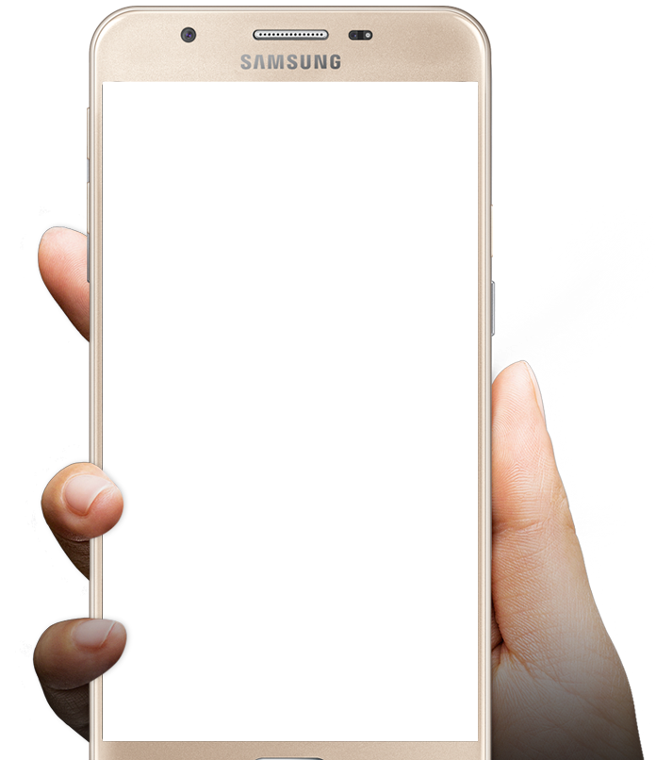
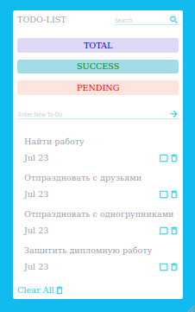
О проекте
Сайт адаптивный и поддерживается на разных устройствах
Адаптивный дизайн создавался с помощью технологии Flexbox
Для улучшения внешнего вида к проекту подключена библиотека Google-Fonts

Slide 6
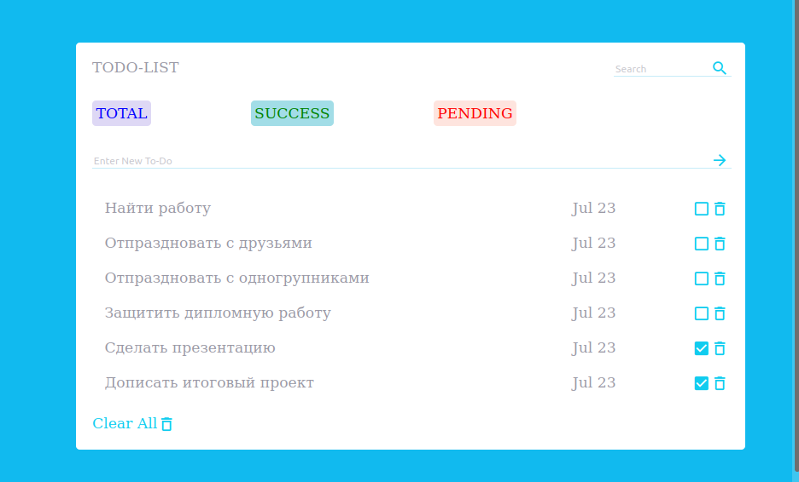
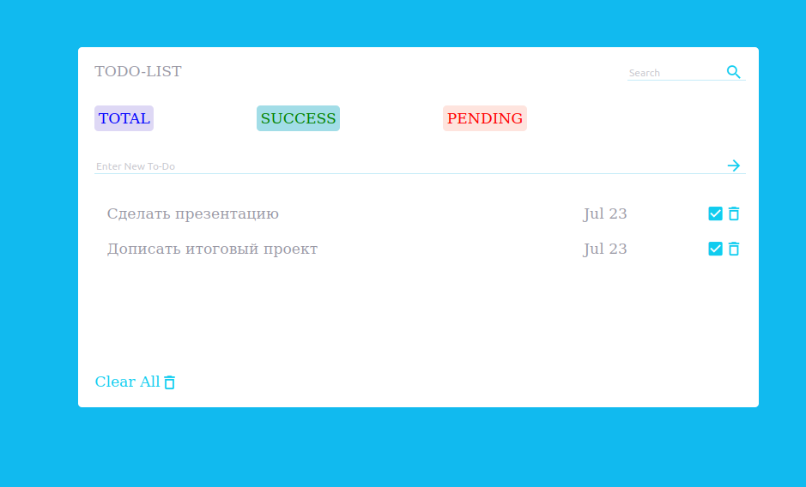
О проекте
На сайте присутствует
фильтрация записей в
зависимости от их статуса,
без обращения к серверу
и/или к базе данных

Slide 7
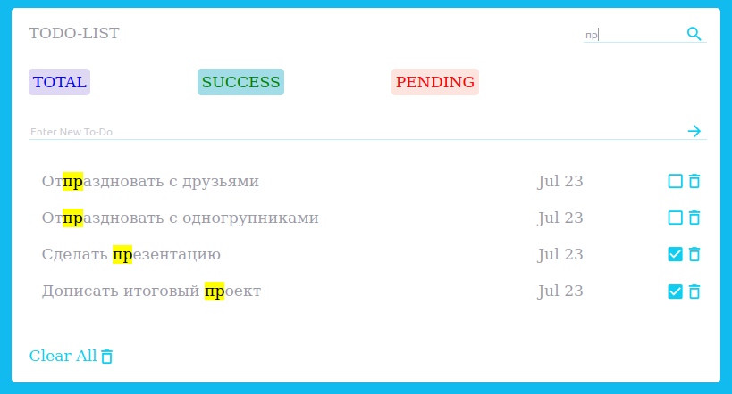
О проекте
Реализован поиск записей
с выделением
найденных
совпадений

Slide 8

О проекте
Пользователь может осуществлять все стандартные операции (CRUD) с данными:
Создать запись
Прочитать
Изменить
Удалить (все, или выбранную)
Серверная часть выполнена на
популярном фреймворке Express.js

Slide 9
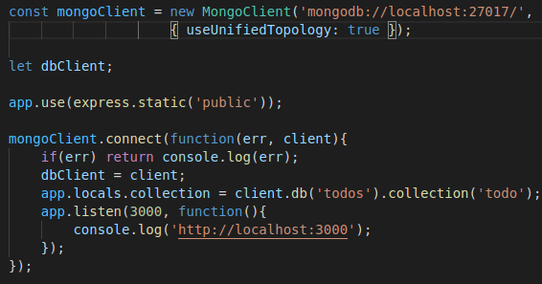

О проекте
Так как в проекте не предполагается использование каких-то сложных структур данных, я использовал быструю и гибкую MongoDB

Slide 10
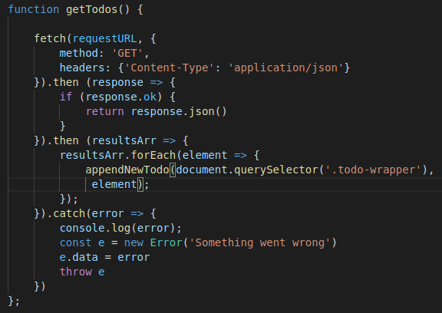
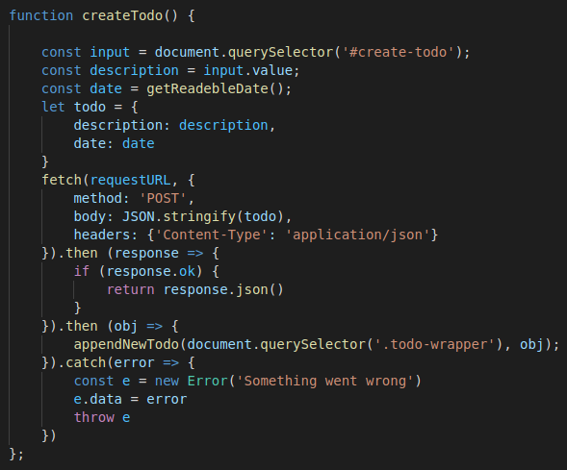
О проекте
Для отправки запросов клиентской части приложения на сервер и получения отдельных данных с сервера без загрузки всей страницы целиком использовал технологию «Ajax» (в более новой его версии Fetch API).

Slide 11
СПАСИБО ЗА ВНИМАНИЕ!

